Slide 1
Overload depending on driving experience and situation complexity:
Which strategies faced with a pedestrian crossing?
期刊：Applied Ergonomics
學生：張語軒
指導教授：柳永青

Slide 2
介紹
駕駛經驗與道路事故有較多的連結(OECD,ITF, 2014)
道路情況的複雜度和危險度也成了駕駛表現的主要因素(Sagberg, 2000, cited by OECD,2006)
事故發生在鄉下道路，多於在城市道路和高速公路(OECD/ITF, 2014)
道路複雜度可以隨道路形狀、路邊環境和車流量變化(Fastenmeier, 1995)

Slide 3
工作負荷隨著駕駛經驗變化(Rasmussen, 1984)
新手駕駛缺乏日常自動化的能力(De Craen et al., 2008)
新手駕駛比經驗豐富的駕駛還費力(Patten et al., 2006)
雖然煞車不是避免衝撞意外最有效的方法，但大部分的人還是使用”煞車”多於”轉彎”和”轉彎加煞車” (Adams, 1994)

Slide 4
方法
將57個受測者(33男24女)依據他們的駕駛經驗分為四組
  新手駕駛(20小時駕駛課程)
  新手駕駛(監督下練習駕駛3000km)
  有經驗駕駛(三年)
  有經驗駕駛(五年)
設備
  LMA的駕駛模擬器
  三個螢幕及車內外聲音模擬

Slide 5
實驗設計
簡單：兩線道直線路段，無其他車輛
複雜：左右彎道各5個
非常複雜：左右彎道各10個，並且有來車
每種情境都有行人(走路時速5公里)隨機出現，穿越馬路需要2.7秒，測量當行人出現在視野時，花多少時間反應
煞車
轉彎
煞車+轉彎
預測動作：放鬆踏板、踩油門踏板或偏左偏右

Slide 6
受測者評量
工作負荷量自我評估使用NASA-TLX問卷
包含六個項目：心理需求、體力要求、時間要求、個人表現、費力和挫折
每項從0(非常低)到20(非常高)分級

Slide 7
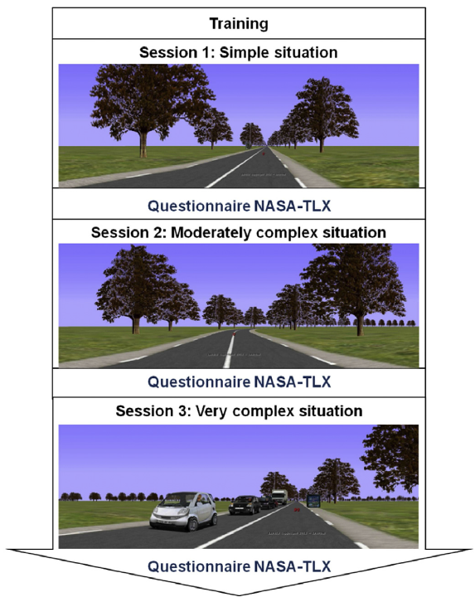
實驗程序
受測前接受模擬器的練習(以駕駛時速90公里/ hr於一條直線上，左轉，右轉，和剎車)
各項情境結束填寫該實驗情境帶來的工作負荷量表，整個實驗約1小時30分。

Slide 8
結果1：
行人穿越造成的工作負荷
第一項分析為4(駕駛經驗)X3(駕駛情境)X4(駕駛策略)， 依變數是行人穿越馬路時所帶來的工作負荷。
駕駛經驗跟工作負荷量影顯著差異，負荷量高低依序為ETD>TTD>EPP>ED
情境複雜度跟工作負荷量也有顯著差異，工作負荷量在非常複雜的情境下較高
其餘不顯著

Slide 9
結果2
第二項分析為4(駕駛經驗)X3(駕駛情境)，依變數為閃避策略。
分析駕駛經驗及情境複雜度的關係，R平方從簡單到非常複雜分別為0.23、-1.12、-0.36，駕駛經驗及情境複雜度個別及交互作用下皆與策略無顯著影響

Slide 10
結果3
第三項分析為4(駕駛經驗)X3(駕駛情境)X3(主觀工作負荷)，依變數為反應時間。
經驗駕駛有顯著減少反應時間，反應時間ETD>TTD>ED>EPP，兩組新手駕駛的反應時間多於兩組有經驗的駕駛
對於ETD及EPP工作負荷增加時，反應時間減少
對於ED及TTD則無顯著相關

Slide 11
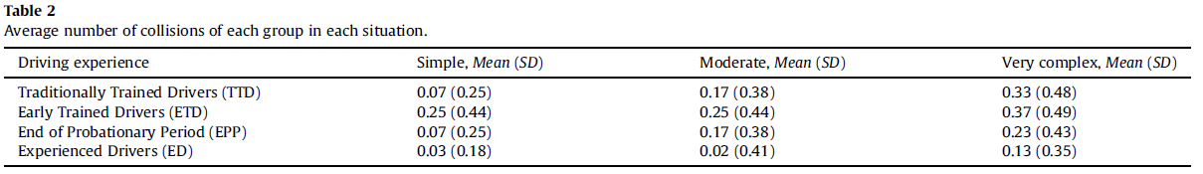
結果4
最後一項分析為1(工作負荷)X4(策略)X1(反應時間)，依變數是與路人的衝撞次數。
回歸分析後可得出，工作負荷量高時，撞擊率多；RT長時，事故率也高，呈非線性相關
<
<
>

Slide 12
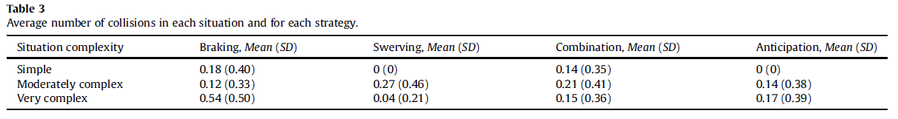
TTD和ETD工作負荷量高時事故率也高，但是對EPP和ED，工作負荷量跟事故率無顯著影響
情境複雜度和策略交互作用下跟撞擊數量有顯著影響，在簡單的情境下，使用”煞車”和”煞車加轉彎”撞擊率多於”轉彎”；在普通複雜的情境下，沒有策略特別顯著；在非常複雜的情境下，”煞車”撞擊率高於其他項目。

Slide 13
討論
情境複雜度及駕駛經驗會影響工作負荷量及駕駛表現，因此，對駕駛而言，當情境複雜度高時，工作負荷量會增加，工作負荷量在非常複雜的情境比簡單情境還要高。
複雜跟非常複雜的情境下，工作負荷量沒有顯著差異，可能是因為這兩種情境缺乏複雜變化，並不會讓駕駛覺得特別困難。
經驗的缺乏使得新手駕駛在較複雜的情境中得到的工作負荷量比較高。

Slide 14
經驗駕駛在簡單情境的事故率比普通複雜的事故率高，是因為簡單的情境會降低駕駛的警覺，不但引發較高事故率，RT(反應時間)也會比較長。
短暫高壓會造成高度焦慮，所以新手駕駛往往帶來反應時間較長的結果
駕駛感受上並沒有差異(實驗過程中沒有限制必須使用什麼策略)，作者認為以各種情境所使用的策略所造成的事故率來看，"轉彎”是最有效的方法

Slide 15
實驗器材驗收日期
10/28 | 11/4 | 11/11 | 11/18
HUD | 側邊偏移 | 音響系統 | SPSS

